Slide 1

Pietro Manuel Ferraro
Report RIDT 2022

Slide 2
Contributi singole Regioni
 | 2011 | 2012 | 2013 | 2014 | 2015 | 2016 | 2017 | 2018 | 2019 | 2020 | 2021 | 2022
Abruzzo
Alto Adige
Basilicata
Calabria
Campania
Emilia-Romagna
Friuli Venezia Giulia
Lazio
Liguria
Lombardia
Marche
Molise
Piemonte + VdA
Puglia
Sardegna
Sicilia
Toscana
Trentino
Umbria
Valle D’Aosta
Veneto
Notes:
Verificare situazione 2022 (Lazio? Trentino?)
Per regioni con dati di incidenza a 1 e 90 gg (es. Veneto), usato il tempo 1

Slide 3
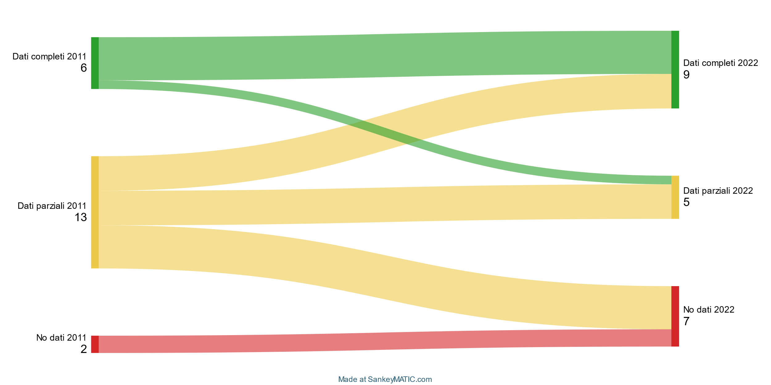
Contributi singole Regioni
2011
2022
Dati completi
Dati parziali
No dati
Notes:
Dati completi 2011 [5] Dati completi 2022
Dati completi 2011 [1] Dati parziali 2022
Dati parziali 2011 [4] Dati parziali 2022
Dati parziali 2011 [4] Dati completi 2022
Dati parziali 2011 [5] No dati 2022
No dati 2011 [2] No dati 2022
// You can set a Node's color, like this:
:Dati completi 2011 #2ca02c
:Dati completi 2022 #2ca02c
:Dati parziali 2011 #edc949
:Dati parziali 2022 #edc949
:No dati 2011 #d62728
:No dati 2022 #d62728

Slide 4
Copertura percentuale
77%
Notes:
Copertura 2022?

Slide 5
Incidenza
Prevalenza
Mortalità

Slide 6
Incidenza
Prevalenza
Mortalità

Slide 7
Tassi di incidenza per milione di persone
Regione | Terapia
 | HD | PD | Tx | HD+PD
Alto Adige | 131 | 24 | NA | 156
Calabria | 78 | 4 | NA | 82
Emilia-Romagna | 139 | 26 | 1 | 165
Friuli-Venezia Giulia | 129 | 30 | 7 | 159
Liguria | 223 | 21 | 1 | 244
Lazio | 140 | 13 | NA | 153
Lombardia | 192 | 32 | NA | 224
Marche | 243 | 59 | 28 | 303
Piemonte + VdA | 139 | 24 | 6 | 162
Puglia | 102 | 15 | 5 | 118
Sicilia | 150 | 12 | NA | 162
Trentino | 89 | 28 | NA | 116
Veneto | 104 | 50 | <1 | 153
ITALIA | 148 (144, 151) | 26 (24, 27) | 5 (4, 6) | 173 (170, 177)

Slide 8
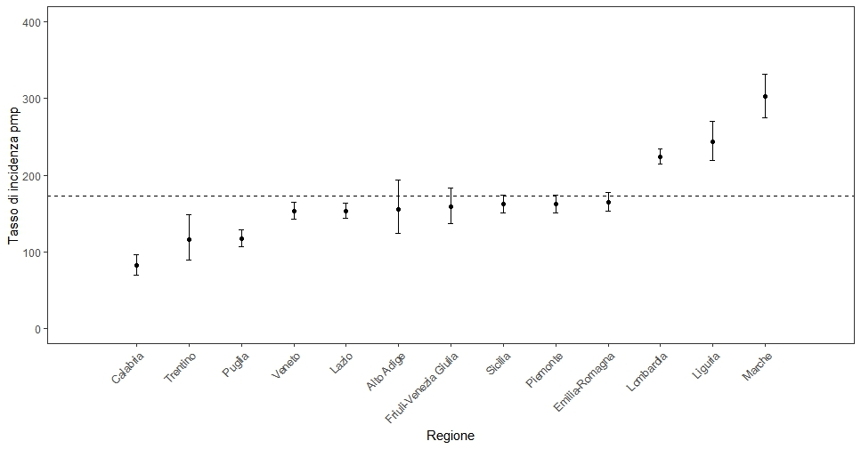
Tassi di incidenza per milione di persone (HD+PD)

Slide 9
Pazienti incidenti per tipo di terapia (HD vs PD)

Slide 10
Incidenza
Prevalenza
Mortalità

Slide 11
Prevalenza per milione di persone
Regione | Terapia
 | HD | PD | Tx | HD+PD | HD+PD+Tx
Alto Adige | 503 | 73 | 541 | 576 | 1,117
Calabria | 668 | 46 | 409 | 715 | 1,123
Emilia-Romagna | 630 | 73 | 424 | 703 | 1,126
Friuli-Venezia Giulia | 751 | 136 | 601 | 887 | 1,488
Liguria | 1,001 | 98 | 456 | 1,099 | 1,555
Lazio | 802 | 58 | NA | 861 | NA
Lombardia | 658 | 90 | NA | 748 | NA
Marche | 733 | 149 | 375 | 882 | 1,257
Piemonte + VdA | 607 | 79 | 539 | 686 | 1,225
Puglia | 759 | 51 | 453 | 810 | 1,264
Sicilia | 815 | 45 | 197 | 860 | 1,056
Trentino | 346 | 72 | 601 | 418 | 1,019
Veneto | 457 | 124 | 460 | 581 | 1,041
ITALIA | 684 (676, 692) | 80 (77, 83) | 424 (417, 432) | 764 (756, 772) | 1,175 (1,162, 1,187)

Slide 12
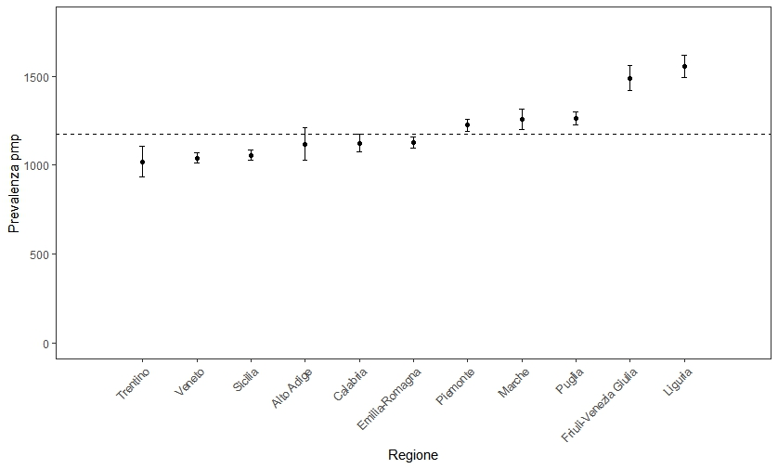
Prevalenza per milione di persone (HD+PD+Tx)

Slide 13

Stima popolazione in trattamento sostitutivo
HD: 40,349
(39,877, 40,821)
PD: 4,719
(4,542, 4,896)
Tx: 25,012
(24,599, 25,484)
Notes:
Circa 70K individui

Slide 14
Incidenza
Prevalenza
Mortalità

Slide 15
Mortalità (%)
Regione | Terapia
 | HD | PD | Tx | HD+PD | HD+PD+Tx
ITALIA | 17.3 (16.8, 17.7) | 12.2 (11.1, 13.4) | 3.9 (3.5, 4.2) | 16.7 (16.3, 17.2) | 18.0 (17.6, 18.5)

Slide 16
Maurizio Nordio
Andamento del trattamento renale sostituivo in Italia nell’ultimo decennio

Slide 17
Come si è evoluto il trattamento renale sostitutivo in Italia nell’ultimo decennio?
Quali sono le relazioni tra le varie metodiche?
Cosa ci possiamo aspettare?

Slide 26
Modello della mortalità in trapianto
Variabile | IRR | Z | P
Fixed effects
Incidenza | 3.87 | 4.25 | 0.0002
Covid | 2.37 | 13.68 | 0.0000
Intercetta | -5.24 | -2.75 | 0.0005
Random effect
Varianza | 0.243

Slide 28
Ipotesi esplicative
Dal 2020 si osserva un aumento della mortalità nei trapiantati
L’aumento si associa a
Incidenza
Presenza del Covid
Non significa causalità, l’associazione può avere varie spiegazioni:
Il Covid (ma è risultato letale solo nel 2020)
Il cambiamento nell’offerta sanitaria durante e dopo il Covid
Il progressivo accumulo di trapiantati anziani che giunge al fine vita

Slide 29
Scenario conclusivo
Nell’ultimo decennio si osserva:
Una lenta riduzione dei pazienti in emodialisi
Una stabilità dei pazienti in dialisi peritoneale
Un lento aumento che tende alla stabilizzazione dei pazienti trapiantati
C’è una tendenza alla parificazione della prevalenza di emodializzati e trapiantati
Dal 2020 si osserva un evidente aumento della mortalità dei trapiantati che necessita di approfondimento

